Slide 1
Pflichtenheft
Pflichtenheft
IT-Konzept
Lastenheft

Slide 2
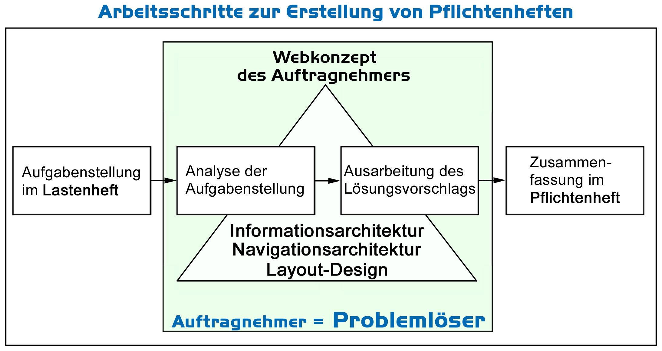

Slide 3
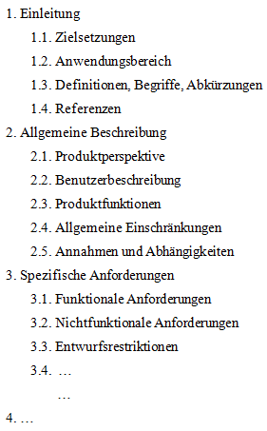
Gliederung

Slide 4
Der rechtliche Teil
Auftrag zur Erstellung eines Pflichtenheftes
Auftrag zur Erstellung eines Pflichtenheftes
Erstellen des Pflichtenheftes
Abnahme des Pflichtenheftes

Slide 5
